Slide 1
SECCIONES CÓNICAS
WILSON SANTIAGO JIMÉNEZ
11°
2021

Slide 2
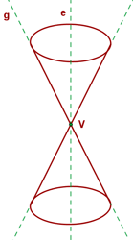
LAS CÓNICAS
Una Sección cónica es una curva resultante de la intersección de un cono y un plano, dependiendo de la ubicación del plano, se obtienen 4 clases de secciones diferentes:
e: Eje
g: Generatríz
v: Vértice

Slide 3
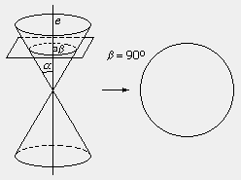
CIRCUNFERENCIA: Se obtiene cuando el plano forma un ángulo de 90° con respecto al eje del cono

Slide 4
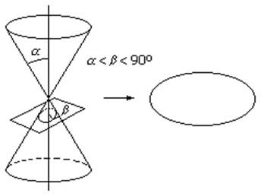
ELIPSE: Se forma cuando el ángulo que se forma entre el plano y el eje es mayor al ángulo formado entre el eje y una generatriz.

Slide 5
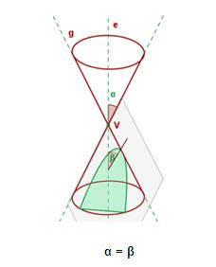
PARABOLA: Se forma cuando el ángulo entre el plano y el eje es igual al ángulo de la generatriz con respecto al eje

Slide 6
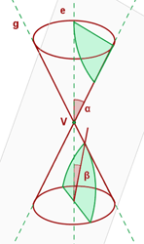
Hipérbola: Se forma cuando el ángulo formado entre el plano y el eje es menor que el ángulo formado entre el eje y la generatriz

Slide 7
FÓRMULAS
La fórmula general para cualquier sección cónica es:
Ax²+Bxy+Cy²+Dx+Ey+F=0 donde A, B, C, D, E y F son constantes.
Al cambiar los valores de alguna de las constantes, la forma de la cónica correspondiente también cambiara.
Si B 2 – 4 AC es menor que cero, si una cónica existe, está puede ser un círculo o una elipse.
Si B 2 – 4 AC es igual a cero, si una cónica existe, será una parábola.
Si B 2 – 4 AC es mayor que cero, si una cónica existe, será una hipérbola.

Slide 8

La ecuación ordinaria para la circunferencia es: ( x – h ) ² + ( y – k ) ² = r ²
Donde El centro es ( h, k ) y el radio es r .
La ecuación general para la circunferencia es: x² + y² + Dx + Ey + F = 0
La ecuación ordinaria para la elipse es:
La ecuación general para la elipse es: Ax² + Bx² + Cx + Dy + E = 0
La ecuación ordinaria para la parábola es: ( x – h ) ² = 4( y – k )
La ecuación general para la parábola es: Ax² + Bx + Cy + D = 0
La ecuación ordinaria para la hipérbola es:
La ecuación general para la hipérbole es: Ax² + Bx² + Cx + Dy + E = 0

Slide 9
APLICACIONES
INGENIERIA
TELECOMUNICACIONES
TELESCOPIO
ASTRONOMA
NAVEGACION
MEDICINA
ARMAMENTOS
RADIO
GEOMETRIA
TRANSPORTE
DEPORTE

